Slide 1
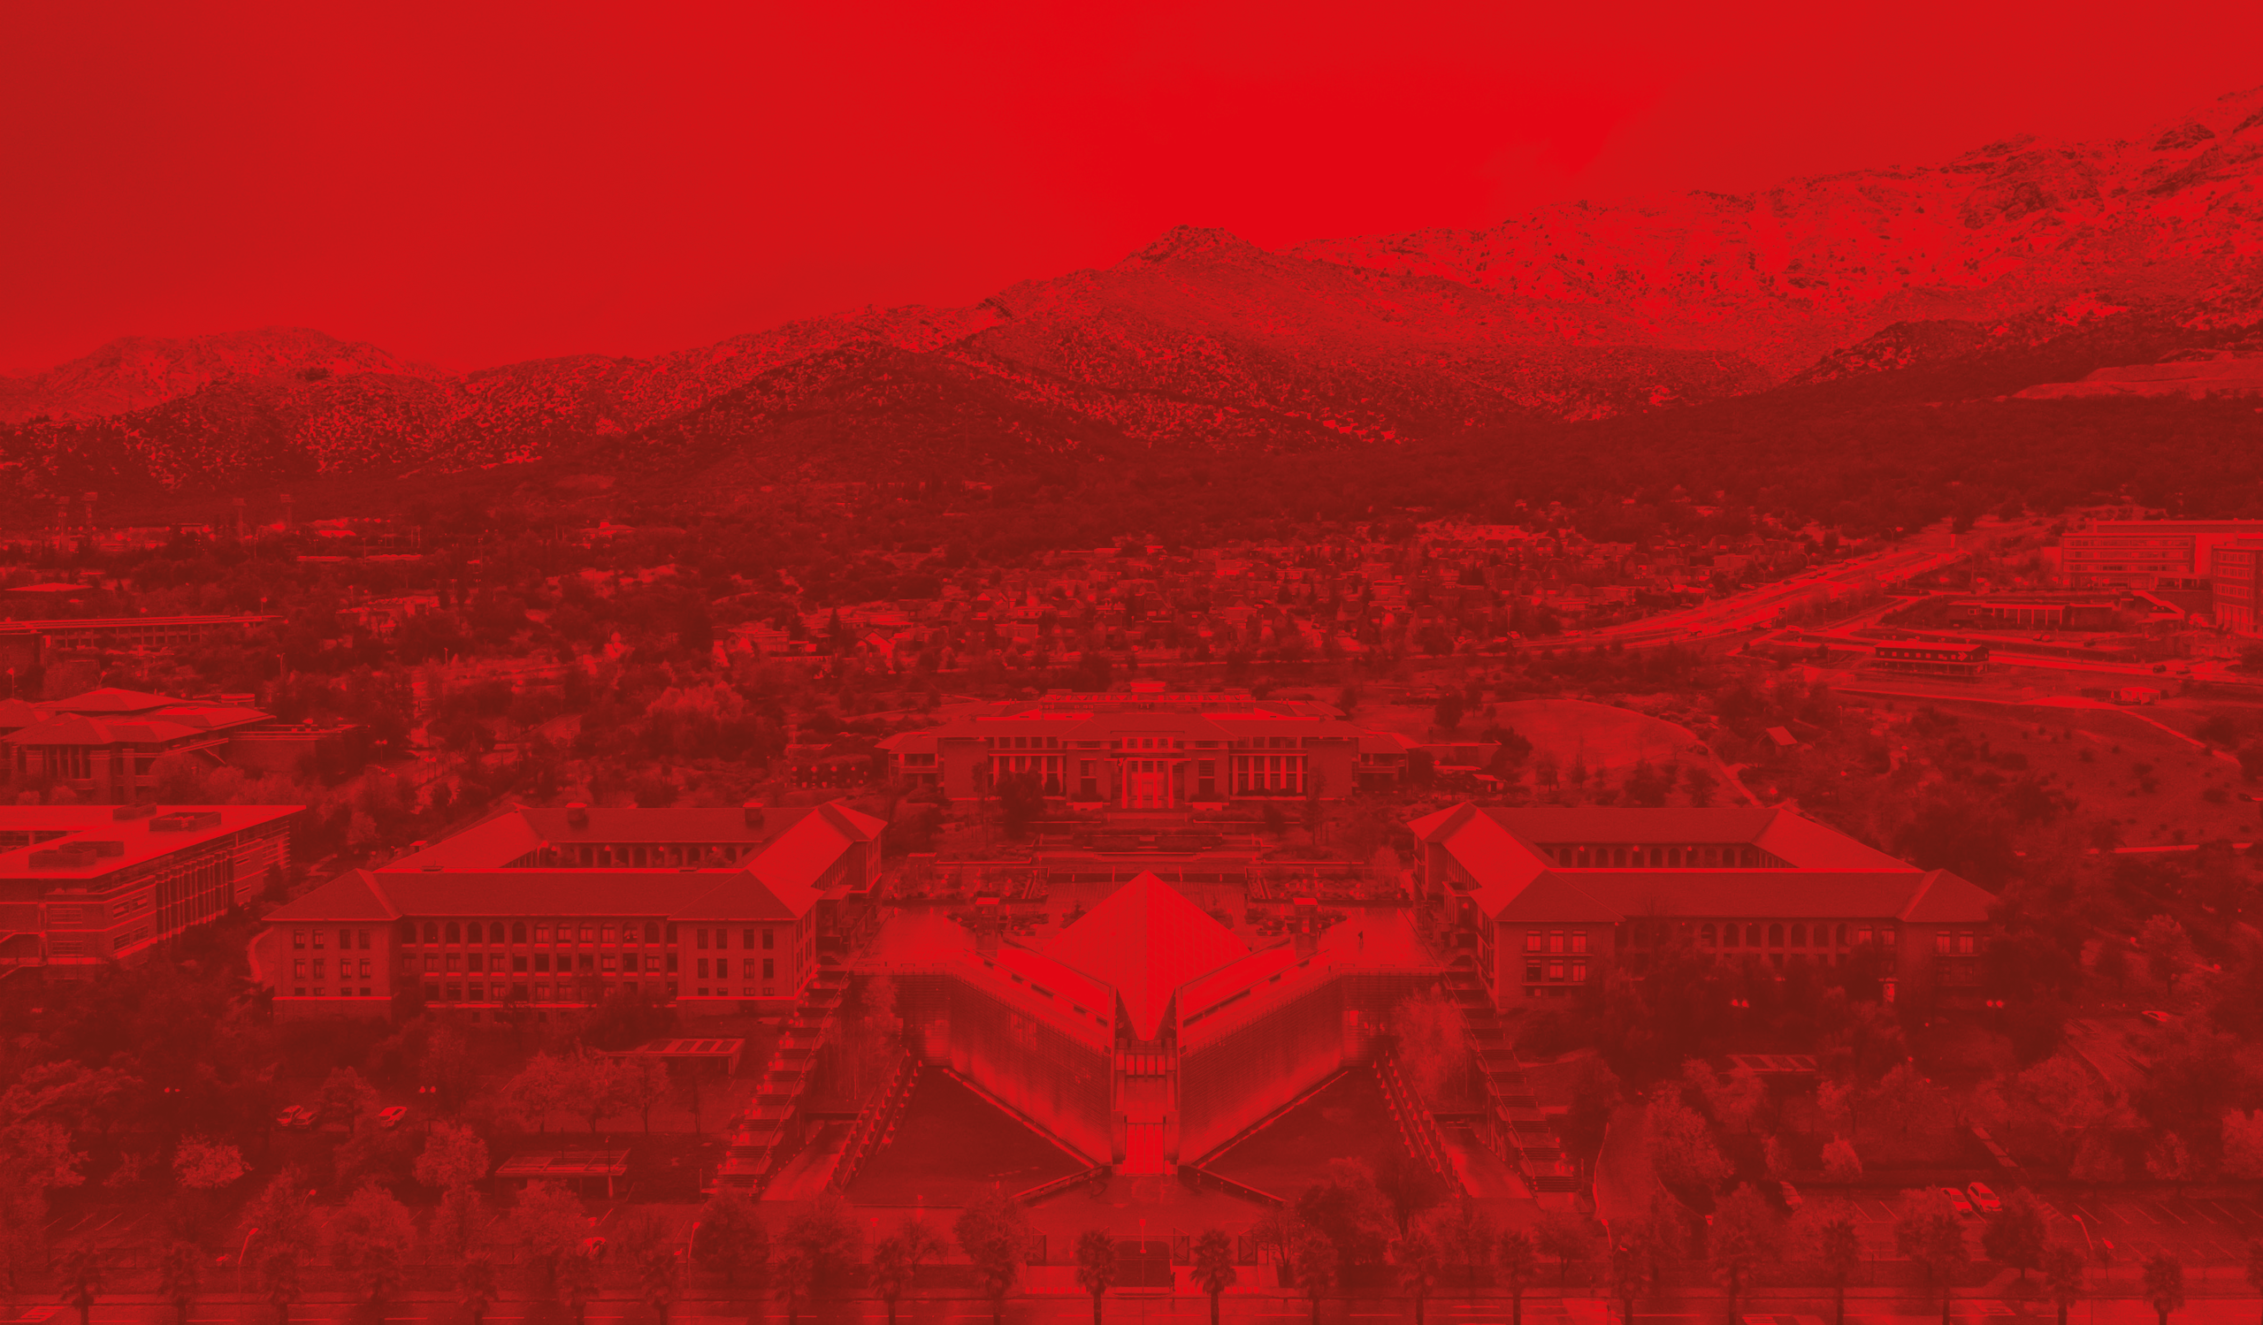

PLAN DE FORMACIÓN CORPORATIVO CURSOS 202410
Dirección de Cultura Corporativa
MARZO 2024

Slide 2

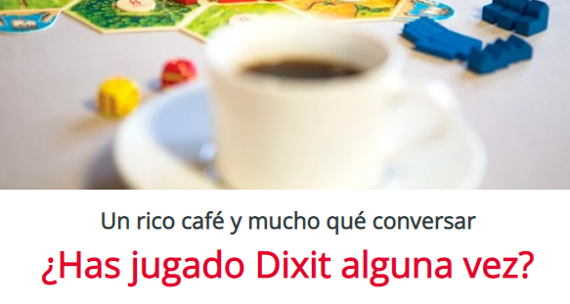
En la UANDES hemos desarrollado nuestra propia versión de este entretenido juego para poder conversar sobre los valores corporativos. Guiado por la subdirectora de Cultura Corporativa, María Augusta Scagliotti, los participantes deberán analizar los distintos valores de la Universidad a partir de elocuentes imágenes y explicar cómo estos operan en el día a día.

Slide 3
Fecha: 10 de abril de 12:30 a 13:30 Lugar: sala doctorado, tercer piso Biblioteca Inscripciones aquí
Notes:
16 cupos
Convocatoria para los que llevan menos de 2 años

Slide 4
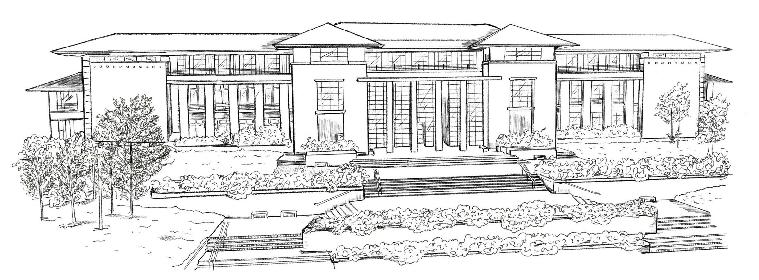
JORNADA IDEARIO UANDES
Nuestro Rector, José Antonio Guzmán, conversará con quienes se han incorporado recientemente a la Universidad sobre el ideario institucional. La actividad contempla la sesión en conjunto y posteriormente un tour por el campus para la administración universitaria y una charla para los docentes.

Slide 5
JORNADA IDEARIO UANDES
Fecha: 16 de abril de 12:00 a 13:30 Lugar: Aula Magna de Biblioteca Invitación se envía por mail a las nuevas incorporaciones (agosto 2023 – abril 2024)

Slide 6

Trabajar en una universidad no es sinónimo de ser profesor. Por eso que, comprender la academia es fundamental para poder contribuir con nuestra parte como administración universitaria. Guiado por el Director Académico del ESE, Juan Nagel, esta clase permite distinguir los aspectos fundamentales de la institución universitaria en general y aquellas notas distintivas de la Universidad de los Andes en particular.

Slide 7
Fecha: 5 de junio de 12:00 a 13:00 horas Lugar: ESE Inscripciones aquí
Notes:
25 cupos
El 2023 lo hicimos a las 9 am, muy temprano
Convocatoria a los que llevan menos de dos años

Slide 8
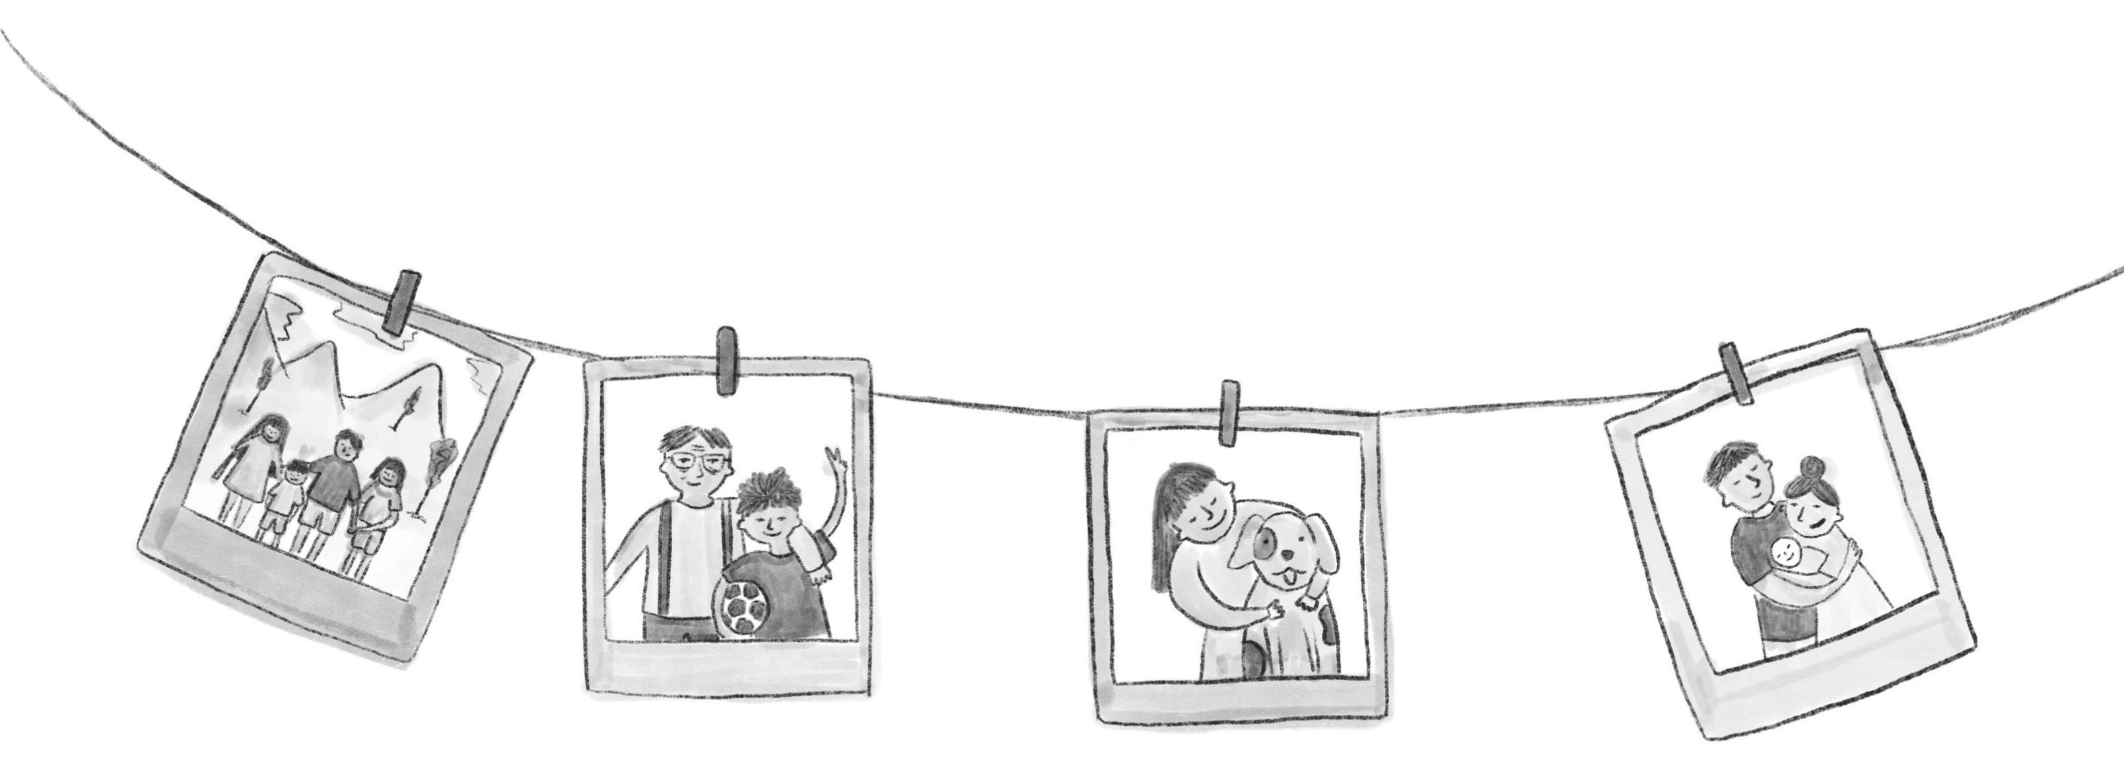
El sentido de lo que hago…
¿Trabajadores o trabajólicos?
Lograr una adecuada integración entre los deberes profesionales, personales y familiares nunca ha sido fácil, sobre todo cuando se comienzan nuevos proyectos y desafíos. Te invitamos a discutir, a través del análisis de casos y situaciones concretas, cómo trabajar ese anhelado equilibrio, junto a las profesoras Claudia Tarud y María José Mondaca.
Notes:
Objetivo:
Formar a quienes trabajan en cuestiones administrativas en la Universidad sobre la importancia y el sentido del trabajo, su implicancia en el proyecto personal de cada cual y, consecuentemente, su impacto en la estructura social. La idea es hablar en lenguaje secular y práctico la llamada a la “santificación en el trabajo” y el valor del “trabajo bien hecho” que inspira nuestra Universidad.
Metodología: 3 clases presenciales de 1 hora, en donde se privilegiará la discusión activa, análisis de casos y la relación con las situaciones concretas existenciales.
Fechas: martes 29 de mayo, martes 4 y 11 de junio. 12:30 horas.
Temas a de las sesiones:
Sesión 1: Trabajo: ¿motor o carga? (antropología del trabajo, el sentido de lo que hago).
Sesión 2: ¿Vivo para trabajar o trabajo para vivir?. Sinergias e integración familia y trabajo.
Sesión 3: Armando el puzle de mi vida. Proyecto personal, cómo aplicar la teoría a las circunstancias de mi vida.

Slide 9
Trabajo y desarrollo humano
Fechas: martes 28 de mayo, martes 4 y 11 de junio. De 12:30 a 13:30 horas, sala H-220 Sesión 1: Trabajo: ¿motor o carga? Sesión 2: ¿Vivo para trabajar o trabajo para vivir?. Sesión 3: Armando el puzle de mi vida Inscripciones aquí

